Slide 1
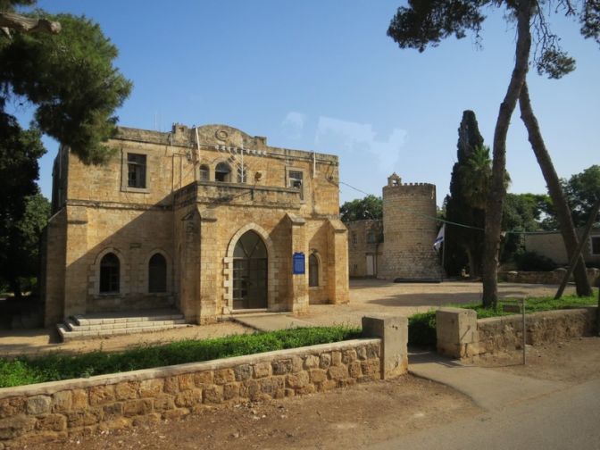
בית לחם הגלילית- הטמפלרים בתש"ח
הטמפלרים בארץ ומקומם בחברה המקומית
/ מתוך אתר הספרייה הלאומית הטמפלרים עסקו בחקלאות, הקימו מפעלים קטנים, הפעילו הוצאה לאור, הקימו בתי מלון, בנו כבישים בין הישובים בטמפלרים השונים, הוציאו לאור עיתון וכן היה להם בנק. ישיבתם ופעילותם של הטמפלרים הגרמניים בארץ היתה חשובה ביותר לפיתוחה הכלכלי, החקלאי והתעשייתי, וזאת שנים רבות לפני ההשפעה הממשית של הציונות. הטמפלרים היו אלו שהחלו בפעילות בתחומים בסיסיים שהיו חשובים לבניית הארץ.
עם סוף מלחמת העולם הראשונה, כאשר הכוחות הבריטיים כבשו את הארץ, גורשו תושבי המושבות הטמפלריות לקהיר. חלק מהם גורש משם לגרמניה, ואילו אחרים המשיכו לחיות במחנה זה עד שנת 1920, אך לאחר מכן הורשו לחזור לבתיהם. במהלך תקופת המנדט התפתחו יחסים טובים בין הטמפלרים ובין רשויות המנדט, ואף בינם לבין האוכלוסייה המקומית – יהודים וערבים.
אולם, לא כל הגרמנים במושבות הטמפלרים היו מעוניינים להמשיך להיות אזרחים נאמנים בארץ ישראל המנדטורית. אחדים מהם הקימו שלוחה של המפלגה הנאצית, ומספר לא מבוטל מקרב המתיישבים הגרמניים בארץ הצטרפו אליה. מובן שמהלך זה לא התקבל בעין יפה בקרב יהודי ארץ ישראל. עם פרוץ מלחמת העולם השנייה בספטמבר 1939 הפכו הטמפלרים ל"אזרחים עוינים" גם למנדט הבריטי בשל האזרחות הגרמנית שרובם החזיקו בה, וגם בשל הדעות הפוליטיות של אחדים מהם. כתוצאה מכך, רוכזו משפחות טמפלרים במספר יישובים ואחדים מבני הקבוצה גורשו לאוסטרליה. האחרונים עזבו את הארץ בשנת 1948, עם קום המדינה.
בעקבות הטמפלרים בבית לחם הגלילית
/ מתוך אתר סברסים
בשנת 1906 הרגישו משפחות הטמפלרים שגרו בחיפה צורך לחפש מקום חדש להתיישבות חקלאית, התקיים משא ומתן עם משפחת סורסוק בעלת אדמות בעמק יזרעאל, והקבוצה רכשה כ 7815 דונם מהם שליש אדמות יער, בסכום של 130 אלף פרנק.
ב-14 לאפריל 1906 הגיעו למקום הקבוצה המייסדת לבחינת השטח, וביום 15 לספטמבר 1906 בנוכחות אורחים מכל המושבות הגרמניות בא''י התקיים טקס הרכישה. כריסטוף הופמן נשיא העדה אמר: "אני תקווה כי ה' ימשול בישוב שבו הנאמנות והתרבות הגרמנית ימשלו בכיפה ויכוונו את המתיישבים לעשות טוב וכי השלום והאחווה ישררו ביניהם". השלטון התורכי התייחס בחשד למתיישבים וסרב לרשום את אדמות הכפר על שמם, בעיקר לאור העובדה כי ההתיישבות הייתה קרובה למסילת הברזל החיג'אזית שעברה בעמק. גם הבנייה התנהלה באיטיות היות והמתיישבים חששו להשקיע את כספם בעתיד לא ברור.
רקע: באמצע המאה ה-19 החליטו מספר משפחות פרוטסטנטיות בדרום-מערב גרמניה לייסד קבוצה דתית נפרדת מהפרוטסטנטיות הלותרנית. החל בסוף שנות ה-50 של המאה ה-19, בדקה קבוצה זו, תחת הנהגתו של כריסטוף הופמן, את האפשרות לחיות לא רק לפי האידאל הרוחני-דתי בתוך גבולות גרמניה, אלא לעשות זאת בארץ הקודש, כיוון שהם ראו את עצמם כ"עם ישראל החדש". בשנת 1868 הגיעו לחופי הארץ המתיישבים הראשונים מקרב אנשי הקבוצה. הם רכשו אדמות באזור חיפה והקימו שם את מושבתם הראשונה ("המושבה הגרמנית"). במהלך השנים הם הקימו מספר ישובים ביפו (1869), בשרונה (1871), בירושלים (1873) בווילהלמה (1902, היום: בני עטרות) וכן בבית לחם הגלילית (1906). בערב מלחמת העולם הראשונה הגיעה אוכלוסיית הטמפלרים המקומית לשיא מנתה כ-2,000 איש. בדף לימוד זה נכיר את סיפור הטמפלרים ואת הקשר שלו לימינו.
שאלות לעיון והעמקה:
בעבר וכיום, היתה ארץ ישראל מקום מושבן של קבוצות מיעוט שונות. דונו ביתרונות ובחסרונות של עובדה זו לאור הסיפור.
הטמפלרים תרמו רבות לפיתוחה של ארץ ישראל אך גורשו בשל הזדהות פוליטית שונה מזו של השלטון הבריטי. כיצד מקרה זה מתחבר למציאות הפוליטית בישראל כיום?
האם ומדוע חשוב ללמוד ולזכור סיפור שכזה?

